Slide 1

ANKARA SOSYAL BİLİMLER ÜNİVERSİTESİ
100/ 2000 YÖK DOKTORA BURSU
SGBD BİLGİLENDİRME TOPLANTISI
Temmuz, 2019

Slide 2
YÜKSEKÖĞRETİM KURULU TARAFINDAN
DOKTORA PROGRAMLARINA KAYITLI ÖĞRENCİLERE
VERİLECEK BURSLARA İLİŞKİN USUL VE ESASLAR
100/2000 YÖK Doktora Bursu

Slide 3
Amaç ve kapsam
MADDE 1- (1) Bu Usul ve Esaslar, Yükseköğretim Kurulu tarafından ülkemizin öncelikli alanlarında doktoralı insan kaynağına olan ihtiyacını karşılamak üzere Devlet yükseköğretim kurumlarındaki doktora programlarında öğrenim gören öğrencileri desteklemek için verilecek burslara ilişkin usul ve esasları düzenlemek amacıyla hazırlanmıştır.

Slide 4
Dayanak
MADDE 2- (1) Bu Usul ve Esaslar 4/11/1981 tarihli ve 2547 sayılı Yükseköğretim Kanunun 10 uncu maddesi ile 22/12/2018 tarihli ve 7156 sayılı 2019 Yılı Merkezi Yönetim Bütçe Kanununa ekli (E) işaretli cetvelin 66 ncı maddesinin (e) bendine dayanılarak hazırlanmıştır.

Slide 5
Tanımlar ve kısaltmalar
MADDE 3- (1) Bu Usul ve Esaslarda geçen;
a) 100/2000 YÖK Doktora Bursu: Yükseköğretim Kurulu tarafından belirlenecek alanlardaki doktora programlarında öğrenim gören öğrencileri destekleyerek ülkemizin doktoralı insan kaynağı ihtiyacı süreçlerine katkı sağlamak için Yükseköğretim Kurulunca belirlenen miktarda ve sürede verilen aylık bursu,
b) Bursiyer: 100/2000 Doktora Bursu almayı hak kazanan doktora öğrencisini,
c) Komisyon: Yükseköğretim Kurulu Başkanı tarafından seçilen ve en az beş yıl Profesör unvanı ile görev yapmış en az üç öğretim üyesinden oluşturulan komisyonu,
ç) YÖK: Yükseköğretim Kurulunu,
d) YÖK Bursları Takip Şubesi: Üniversite Rektörlüğünce YÖK tarafından verilen burslara ilişkin iş ve işlemleri takip etmek ve yürütmek amacı ile öğrenci işleri daire başkanlığı veya uygun görülecek bir daire başkanlığı bünyesinde oluşturulan şubeyi,
e)Yükseköğretim Kurumları: Yurt içinde eğitim veren Devlet üniversiteleri ve yüksek teknoloji enstitülerini,
ifade eder.

Slide 6
Doktora burs programı alanı ve ilanı
MADDE 4- (1) Burs verilecek öncelikli doktora alanları YÖK Yürütme Kurulunca belirlenir ve ilan edilir.
Yükseköğretim kurumlarının başvurusu ve değerlendirme
MADDE 5- (1) Yükseköğretim kurumları, YÖK Yürütme Kurulunca belirlenen öncelikli doktora alanlarından, eğitim vermek istedikleri mevcut ya da açılacak doktora programlarını, bu programlardaki öğretim üyesi sayılarını, eğitim öğretim ve araştırma altyapılarını, halen doktora eğitimine devam eden öğrenci sayıları ile bu program kapsamında yetiştirmeyi planladıkları öğrenci sayılarını ve doktora kabul şartlarını YÖK’e bildirir.
(2) Yükseköğretim kurumlarından alınan başvuru talepleri YÖK Yürütme Kurulunca değerlendirilir, bu program kapsamında kabul edilen yükseköğretim kurumları anabilim dalları ve doktora öğrenci sayıları belirlenir ve ilan edilir.
(3) YÖK Yürütme Kurulu tarafından uygun bulunan yükseköğretim kurumları ve alanlar itibarıyla doktora kontenjanları için başvurular ilgili yükseköğretim kurumlarına yapılır.

Slide 7
Öğrenci burs başvuru şartları
MADDE 6- (1) 100/2000 YÖK Doktora Burs Programına başvurabilmek için öğrencilerde aşağıdaki şartlar aranır.
a) T.C. vatandaşı olmak.
b) Doktora programı için yüksek lisans derecesine sahip olmak. Bütünleşik doktora programı için lisans derecesine sahip olmak.
c) Lisansüstü Eğitim ve Öğretim Yönetmeliğinin ve başvuru yapılacak yükseköğretim kurumunun belirlediği başvuru ve kabul şartlarını taşıyor olmak.
ç) Kamu kurum ve kuruluşlarının kadro ve pozisyonları ile Devlet veya Vakıf Yükseköğretim Kurumlarının öğretim elemanı kadrolarında çalışmıyor olmak.
d) Halen devlet yükseköğretim kurumunda doktora eğitimine devam ediyorsa tez aşamasına geçmemiş olmak.

Slide 8
Burs miktarı, süresi ve ödemeler
MADDE 7- (1) 100/2000 Doktora Burs Programı kapsamında verilecek aylık burs tutarı, 3/3/2004 tarihli ve 5102 sayılı Yüksek Öğrenim Öğrencilerine Burs Kredi Verilmesine İlişkin Kanuna göre doktora öğrencilerine ödenmekte olan aylık burs tutarının %50 artırımlı tutarını geçmemek üzere YÖK Yürütme Kurulunca belirlenir.
(2) Doktora eğitimine kabul, ilgili yükseköğretim kurumlarının mevcut lisansüstü öğrenci kabul şartlarına göre gerçekleştirilir. Yükseköğretim kurumları adayların başvurularını, kendi belirlediği şartlar doğrultusunda değerlendirir. Değerlendirme sonucunda doktora eğitimi alması uygun bulunan ve kesin kayıt yaptıran öğrencilerin listesi her alt alanda en az 3 öğrenci olmak kaydıyla rektörlük tarafından YÖK Başkanlığına bildirilir.
(3) 6. maddenin (ç) fıkrasında belirtilenler dışında, herhangi bir işte çalışan öğrencilerin program kapsamında değerlendirilmesi durumunda, bu öğrencilere verilecek burs miktarı çalışmayan öğrencilere verilecek burs miktarının 1/3 ünü geçmemek üzere YÖK Yürütme Kurulunca belirlenir.
(4) Yükseköğretim kurumlarınca YÖK’e bildirilen listeler (öğrenci adı/soyadı, kayıt yaptırdığı Enstitü ve programı, düzeyi, vb.) ilgili komisyonca incelendikten sonra YÖK Yürütme Kurulunda görüşülerek uygun bulunan öğrenciler için hesaplanan burs tutarı, bursiyerlere ödenmek üzere ilgili yükseköğretim kurumu hesabına altı aylık dönemler halinde aktarılır.
(5) Aktarılan söz konusu burs tutarı ilgili yükseköğretim kurumu tarafından aylıklar halinde her ayın 1’i ile 10’u arasında bursiyerlerin banka hesabına aktarılarak ödenir.
(6) Burs tutarları bursiyer öğrencilerin hesaplarına aktarılmadan önce ilgili öğrencilerin bu usul ve esaslarda yer alan şartlara uyup uymadığı YÖK Bursları Takip Şubesi tarafından

Slide 9
kontrol edilir.
(7) Doktora öğrencilerine azami dört yıl, bütünleşik doktora öğrencilerine ise azami beş yıl burs ödemesi yapılır.
(8) Öğrencilere on iki ay süre ile burs ödenir.
(9) Öğrenciler burs aldıkları süre boyunca eğitimlerine kesintisiz devam etmek zorundadırlar. Kayıt donduran öğrencilere, bu süre zarfında burs ödemesi yapılmaz. Ancak mücbir sebeplerle kayıt donduran öğrencilerin, kayıt dondurdukları süre bursluluk sürelerine eklenir.
(10) Bursiyerler akademik değişim programları çerçevesindeki (Mevlana, Farabi, Erasmus+ vb.) programlardan da faydalanabilirler ve bu esnada bursları devam eder. Bu süreler, öğrencinin doktora eğitimindeki azami süresinden sayılır.

Slide 10
Bursun sonlandırılması
MADDE 8- (1) Disiplin cezası alan öğrencilerin burs ödemeleri hemen sonlandırılır.
(2) Bursiyerin, başka bir üniversiteye/başka bir programa/alt alana yatay geçiş yapması durumunda 100/2000 YÖK Doktora Bursu sonlandırılır.
(3) Öğrenciler, Lisansüstü Eğitim ve Öğretim Yönetmeliği ve doktora eğitimini aldıkları yükseköğretim kurumunun ilgili yönetmelik, yönerge ve kararlarına uymakla yükümlüdür. Söz konusu mevzuat kapsamında başarısız olanların ve/veya ilişiği kesilenlerin burs ödemeleri hemen sonlandırılır.
(4) Kamu görevinden çıkarılmış veya olağanüstü hal döneminde alınan tedbirler nedeniyle görevine son verilmiş olanlar ile Terör örgütlerine veya Milli Güvenlik Kurulunca Devletin milli güvenliğine karşı faaliyette bulunduğuna karar verilen yapı, oluşum veya gruplarla irtibatı bulunduğu anlaşılanların burs ödemeleri hemen sonlandırılarak ödenen burslar yasal faiziyle kendilerinden tahsil edilir.

Slide 11
Programın yürütülmesi
MADDE 9- (1) 100/2000 YÖK Doktora Burs Programı, YÖK Yürütme Kurulunun belirlediği yükseköğretim kurumları ve programlar itibariyle bu Usul ve Esaslarda belirlenen hükümlere uygun olarak yürütülür.
(2) Bu çerçevede desteklenecek yükseköğretim kurumları ve programları ile bursun süresi, tutarı, kapsamı, başvuru şartları, başvuruları değerlendirme ve seçme süreçleri ile programın yürütülmesine ilişkin diğer temel kural ve ilkeler Komisyonun önerisi üzerine YÖK Yürütme Kurulu tarafından belirlenir.
(3) Bu usul ve esaslar kapsamında burs almaya hak kazanan öğrencilerin, başka bir kurumdan destek/burs/kredi alması, 100/2000 YÖK Doktora Bursu almasına engel değildir.
(4) Bilimsel hazırlık öğrencilerine bu süre zarfında burs ödemesi yapılmaz, söz konusu öğrenciler birinci sınıfa başladıkları yıl burslarını almaya hak kazanırlar.
(5) Yükseköğretim kurumları, her eğitim öğretim yılı sonunda öğrencilerin akademik gelişimlerine ilişkin raporu YÖK’e gönderir.
(6) Doktora programlarına kayıtlı öğrenciler ders aşamasında ilgili anabilim/bilim dalının başkanı; tez aşamasında ise danışmanının gözetiminde çalışmalarını gerçekleştirir. Ayrıca öğrenciler, kendilerine doktora çalışmalarında katkı sağlamak amacı ile sınırlı olmak üzere, ders ve tezin dışında yüklenen yükümlülükleri yerine getirmek zorundadır.

Slide 12
Kaynak aktarımı
MADDE 10- (1) 2547 sayılı Kanunun 10 uncu maddesine göre YÖK bütçesinin mevcut veya yeni açılacak tertiplerine kaydedilen ödenekten anılan program kapsamında kullandırılması uygun görülen tutarlar, YÖK bütçesine gider kaydedilmek suretiyle YÖK Strateji Geliştirme Daire Başkanlığı tarafından ilgili yükseköğretim kurumunun muhasebe birimi hesabına aktarılır.
(2) YÖK tarafından yükseköğretim kurumlarına aktarılan tutarlar bir yandan ilgili yükseköğretim kurumu bütçesinin (B) işaretli cetvelinde “04.5.1.13- YÖK Burs Destekleri” ekonomik koduna öz gelir, diğer yandan (A) işaretli cetvelinde “09.4.2.23-YÖK Doktora Bursları” fonksiyonel koduna ve “05.4- Hane Halkına Yapılan Transferler” ekonomik koduna ödenek kaydedilmek suretiyle “05.4.1.01- Yurt İçi Burslar ve Harçlıklar”, ekonomik kodundan tahakkuka bağlanarak bursiyerlere ödenir.
(3) Bursiyer öğrencilerin 6. maddenin (ç) bendinde belirtilen işler dışında bir işte çalışıp çalışmama durumları YÖK’ün belirleyeceği tarihlerde yükseköğretim kurumları tarafından YÖK’e bildirilir. YÖK, çalışan ve çalışmayan öğrencilere ait kaynak planlamasını 6 aylık periyodu kapsayacak şekilde yapar ve aktarılması gereken tutarı hesaplayarak, bursiyerlere aylık olarak ödenmek üzere, ilgili Üniversitelere aktarır. Çalışan öğrencilerin çalıştıkları işlerden ayrılmaları durumunda, bu periyotta ayrıca bir ödeme yapılmaz.

Slide 13
Burs ve iade
MADDE 11 - (1) Yükseköğretim kurumları aktarılan tutarlardan, YÖK Yürütme Kurulu Kararı ile belirlenen burs miktarları kadar tutarı bursiyerlerin banka hesaplarına yatırmak suretiyle öder.
(2) Bu Usul ve Esaslar kapsamında bursiyerlere verilen bursun kesilmesine sebep olacak bir durumun ortaya çıkması ve çalışmayan bursiyerlerin, 6 ncı maddenin (ç) bendinde belirtilen işler dışında bir işte çalışmaya başlamaları durumunda, kullanılmayacak olan burs miktarı YÖK’ün ilgili hesabına iade edilir.
(3) Yükseköğretim kurumları tarafından burs ödemeleri gerçekleştirilmeden önce bursiyerlerin burs şartlarını kaybetmesi halinde, burs miktarları bu durumun ortaya çıktığı günü takip eden en geç 1 ay içerisinde YÖK muhasebe birimi hesaplarına aktarılır ve buna ilişkin bilgi Yükseköğretim Proje Geliştirme ve Destekleme Dairesi Başkanlığına iletilir. Belirlenen sürede aktarılmayan tutarlar ilgili üniversite adına kişi borçları hesabına alınarak faiziyle birlikte tahsil edilir.
(4) Yükseköğretim kurumları tarafından burs ödemeleri gerçekleştirildikten sonra bursiyerlerin burs şartlarını kaybetmesi halinde, iadesi gereken burs miktarları bu durumun ortaya çıktığı günü takip eden en geç 1 ay içerisinde, ilgili yükseköğretim kurumu tarafından bursiyer adına kişi borçları hesabına alınarak takibine başlanır ve buna ilişkin bilgi Yükseköğretim Proje Geliştirme ve Destekleme Daire Başkanlığına iletilir.
(5) Yükseköğretim kurumlarının kişi borcuna aldıkları tutarlardan yapılacak tahsilatlar en geç 1 ay içerisinde YÖK muhasebe birimi hesaplarına aktarılır ve buna ilişkin bilgi Yükseköğretim Proje Geliştirme ve Destekleme Dairesi Başkanlığına iletilir.

Slide 14
Sorumluluk
MADDE 12- (1)YÖK Bursları Takip Şubesi, bursiyerlerin başarı, devam/devamsızlık durumlarının takibinden ve bursların düzenli olarak ödenmesinden sorumludur.
(2) Yükseköğretim kurumları, bu Usul ve Esaslarda kendisine verilen görevlerin mevzuata uygun olarak ve etkin bir şekilde yürütülmesinden ve YÖK'e gerekli bilgi akışının sağlanmasından sorumludur.
(3) Yükseköğretim kurumlarına gönderilen kaynağın amacı dışında kullanılması durumunda sorumluları hakkında idari, mali ve cezai hükümler ayrıca uygulanır.
Denetim
MADDE 13 – (1) 100/2000 Programı kapsamında yükseköğretim kurumları tarafından yürütülen faaliyetler 5018 sayılı Kamu Mali Yönetimi ve Kontrol Kanununa göre denetlenir.
Tereddütlerin giderilmesi
MADDE 14 – (1) Bu Usul ve Esasların uygulanmasında ortaya çıkabilecek tereddütleri gidermeye YÖK Yürütme Kurulu yetkilidir.
Yürürlük
MADDE 15- Hazine ve Maliye Bakanlığının uygun görüşü üzerine YÖK tarafından belirlenen bu Usul ve Esaslar 1/1/2019 tarihinden itibaren yürürlüğe girer.
Yürütme
MADDE 16- (1) Bu Usul ve Esasları, Yükseköğretim Kurulu Başkanı yürütür.

Slide 15
Harcama Birimlerince
YÖK 100/2000 Bursu Ödeme Sürecinde
Bulunması Gereken Evraklar
1- Beyan Dilekçesi
2- Öğrenci Belgesi
3- Öğrenci Giderleri Bordrosu
4- Bordro
5- Banka Listesi
6- Harcama Talimatı

Slide 16
ANKARA SOSYAL BİLİMLER ÜNİVERSİTESİ
... Fakülte/Enstitü
Ankara Sosyal Bilimler Üniversitesi ………………………… ‘nün ……………………………….. programında ………… numaralı öğrencisiyim. YÖK Doktora Bursu kapsamında burs almaktayım. Şu anda herhangi bir yerde çalışmadığımı beyan eder ve bursumun ödenmesini talep ediyorum.
10/06/2019
Adı Soyadı
İmza

Slide 17
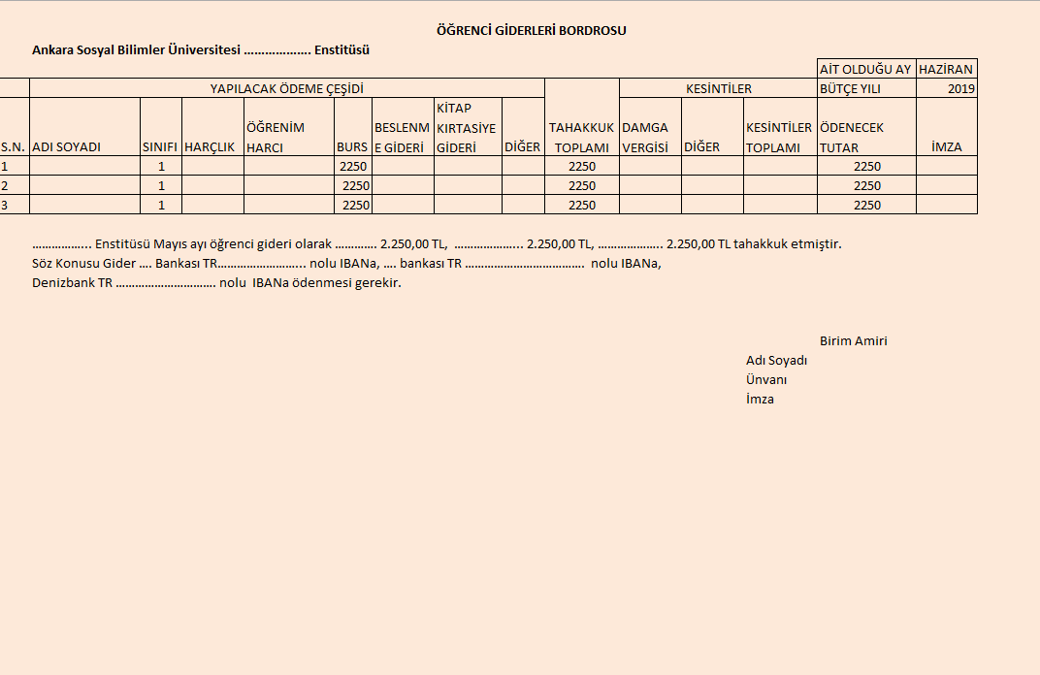

Slide 18
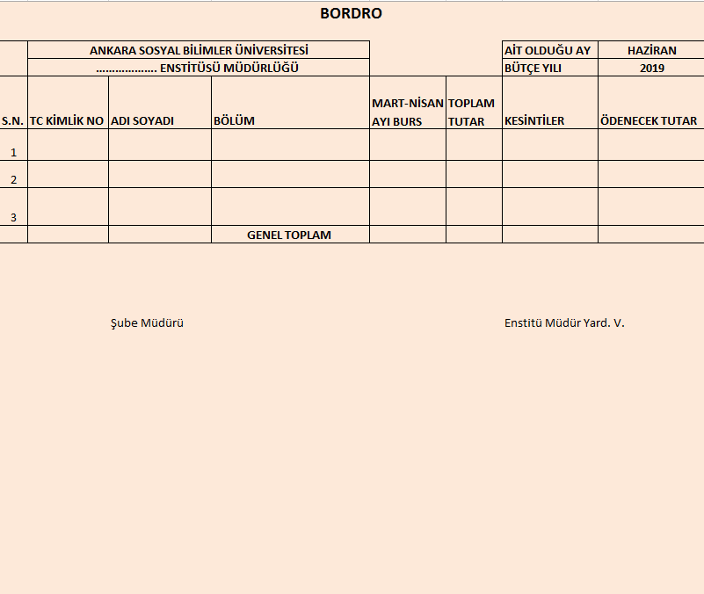

Slide 19
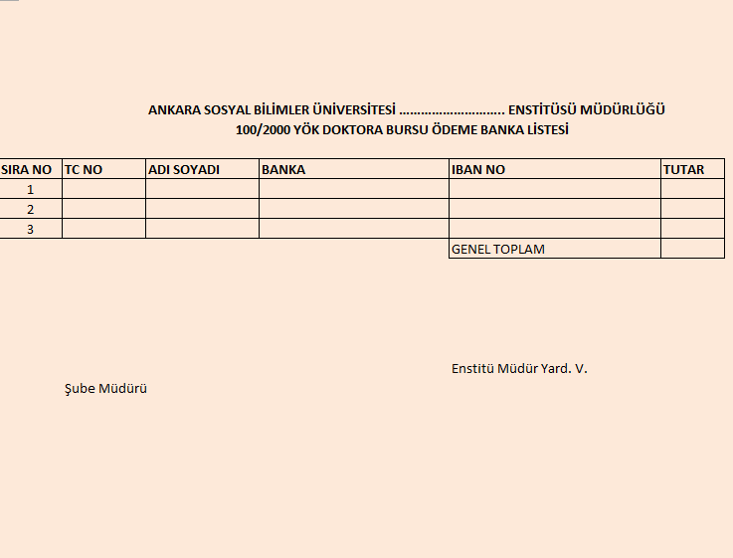

Slide 20
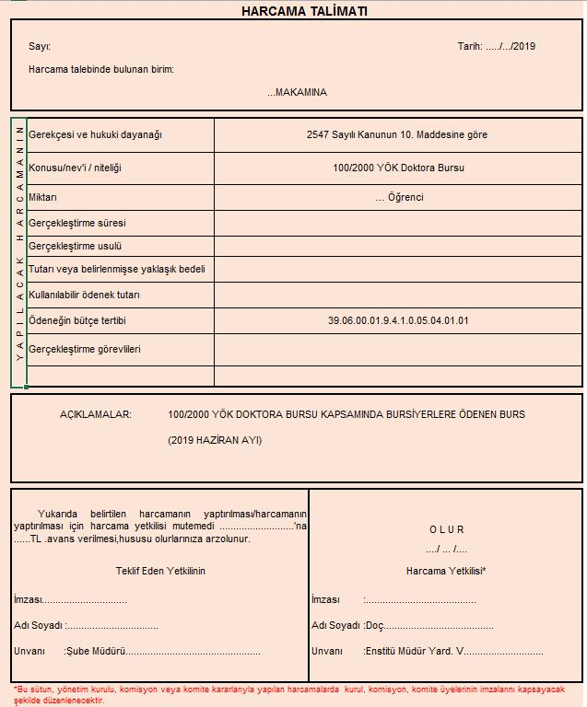

Slide 21
Strateji Geliştirme Daire Başkanlığı
KATILIMLARINIZ İÇİN TEŞEKKÜR EDER, İYİ ÇALIŞMALAR DİLERİZ.

